Slide 1


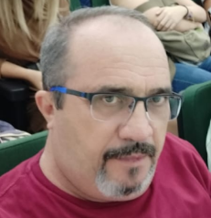
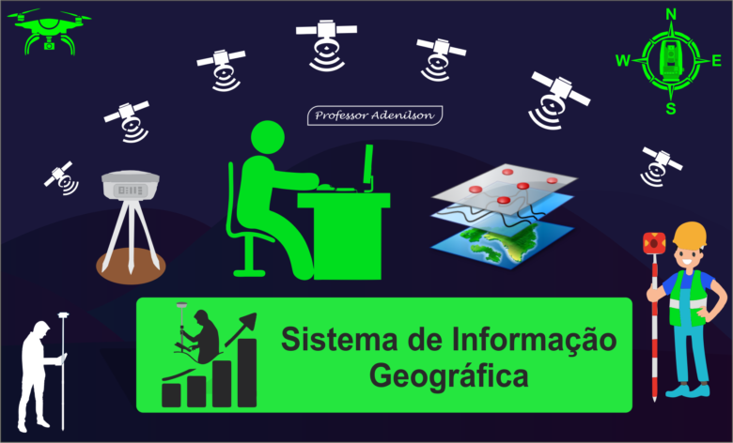
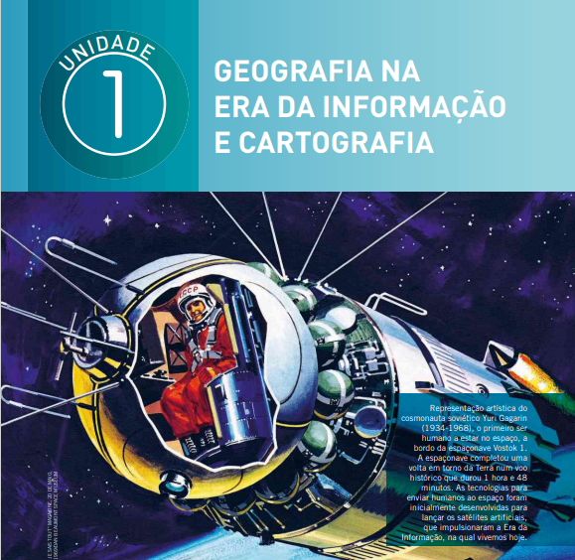
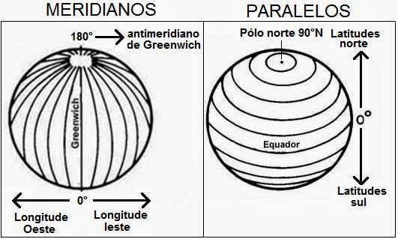
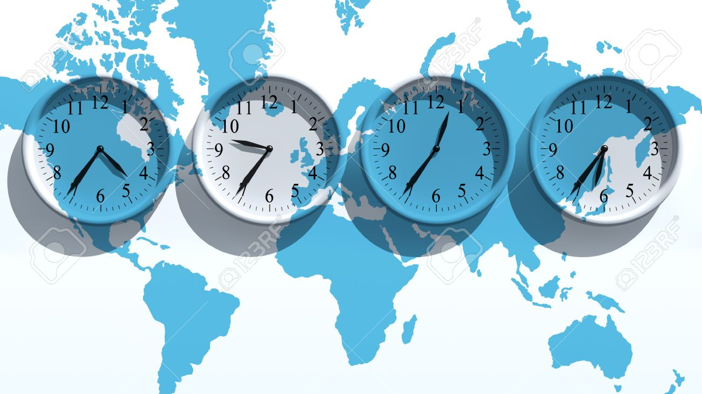
AULA – 03
TEMA: COORDENADAS E SIG E FUSO HORÁRIO

Slide 2
AULA – 03
TEMA: COORDENADAS E SIG E FUSO HORÁRIO
GEOPROCESSAMENTO
É O CONJUNTO DE TODAS AS CIÊNCIAS E TECNOLOGIAS(GEOGRAFIA, CARTOGRAFIA, TOPOGRAFIA, GEODÉSIA, GPS, SR, SIG) UTILIZADAS PARA EFETUAR VÁRIOS PROCESSOS COM DADOS E INFORMAÇÕES GEOGRÁFICAMENTE REFERENCIADAS.
O GEOPROCESSAMENTO CADA VEZ MAIS VEM SENDO UTILIZADO NA GESTÃO DE UM OU MAIS TEMAS(MEIO AMBIENTE, REDES DE DISTRIBUIÇÃO, PLANEJAMENTO URBANO, EXPLORAÇÃO MINERAL, CONSTRUÇÕES, COMÉRCIO, SÁUDE, AGRICULTURA, ETC), PRESENTES NA SUPERFICIE TERRESTRE.
O INFORMAÇÃO ORGANIZADA, CORRETA E DISPONÍVEL DE FORMA ÁGIL.
UMA IMAGEM É TUDO!

Slide 3
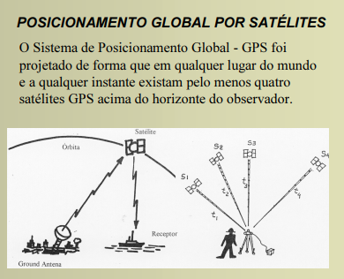
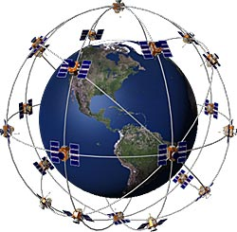
AULA – 03
TEMA: COORDENADAS E SIG E FUSO HORÁRIO
CIÊNCIAS E TECNOLOGIAS INTEGRADAS NA CARTOGRAFIA E GEOPROCESAMENTO
SISTEMA DE POSICIONAMENTO GLOBAL - GPS Fornece posições geográficas com diferentes níveis de precisão (desde 30 metros até alguns milímetros)
SEGMENTO ESPACIAL
26 satélites
20.000 km de altitude
Função: transmitir sinais GPS

Slide 4
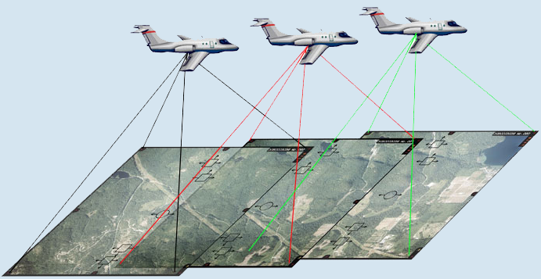
AULA – 03
TEMA: COORDENADAS E SIG E FUSO HORÁRIO
CIÊNCIAS E TECNOLOGIAS INTEGRADAS NA CARTOGRAFIA E GEOPROCESAMENTO
FOTOGRAMETRIA Fornece medidas confiáveis, mapeamento preciso e modelos digitais através de fotografias métricas

Slide 5
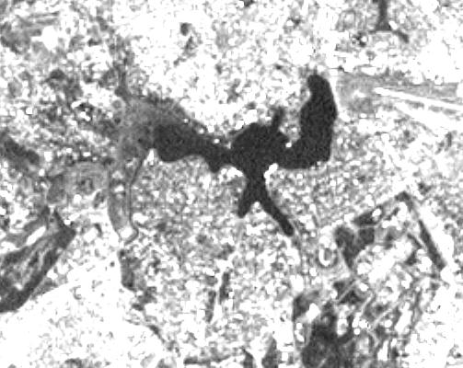
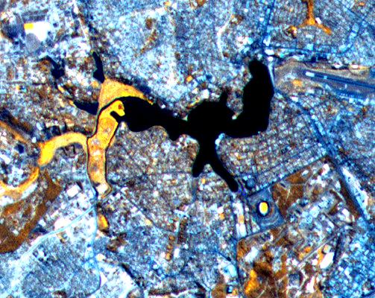
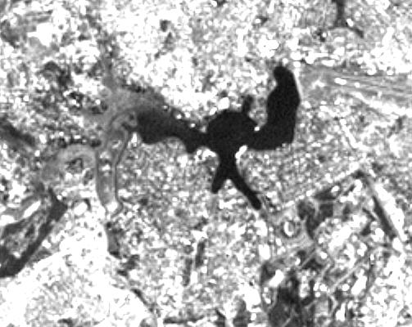
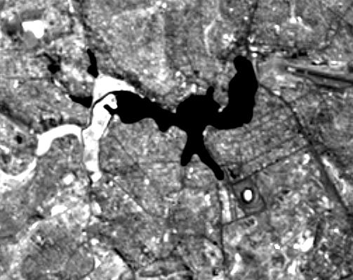
AULA – 03
TEMA: COORDENADAS E SIG E FUSO HORÁRIO
CIÊNCIAS E TECNOLOGIAS INTEGRADAS NA CARTOGRAFIA E GEOPROCESAMENTO
SENSORIAMENTO REMOTO
Principais Sistemas Orbitais de SR LANDSAT SPOT CBERS IKONOS QUICK BIRD RADARES

Slide 6
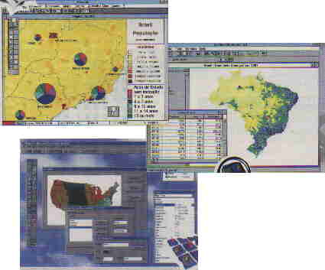
AULA – 03
TEMA: COORDENADAS E SIG E FUSO HORÁRIO
CIÊNCIAS E TECNOLOGIAS INTEGRADAS NA CARTOGRAFIA E GEOPROCESAMENTO
COMPUTAÇÃO Fornece as ferramentas de hardware
e software para o Geoprocessamento.
Scanners
Mesas Digitalizadoras
Computação Gráfica
Bancos de Dados
Algoritmos/Programas
Plotters e Impressoras

Slide 7
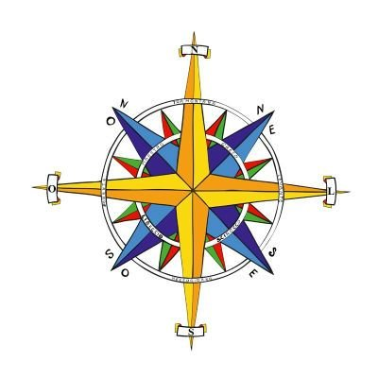
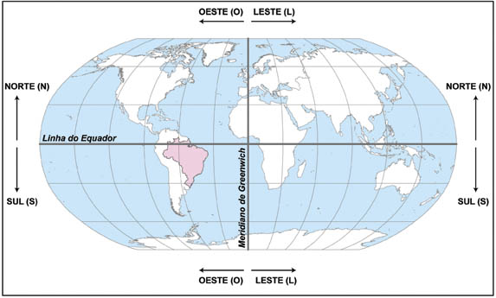
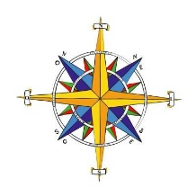
AULA – 03
TEMA: COORDENADAS E SIG E FUSO HORÁRIO

Slide 8
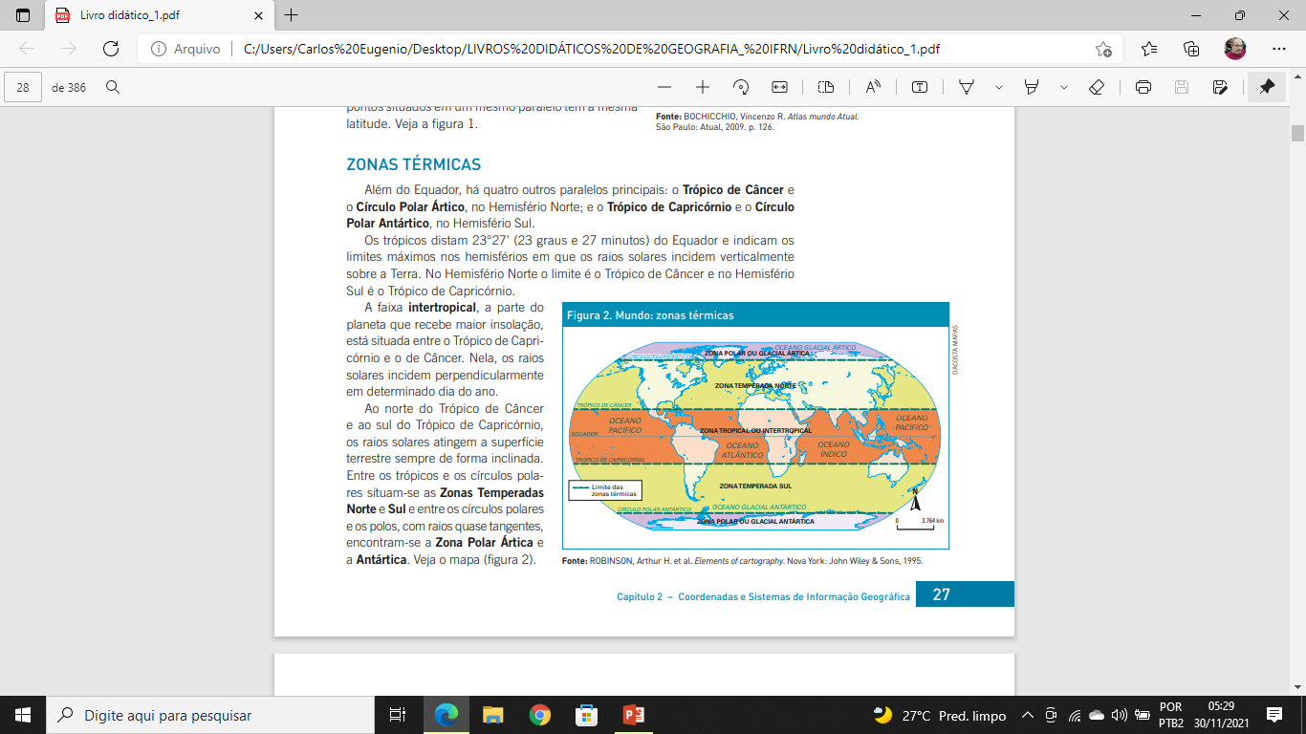
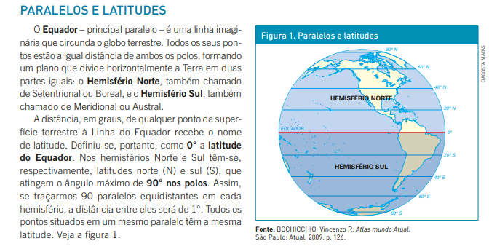
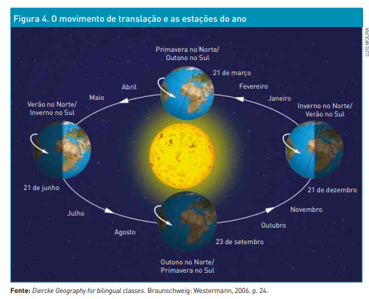
AULA – 03
TEMA: COORDENADAS E SIG E FUSO HORÁRIO

Slide 9
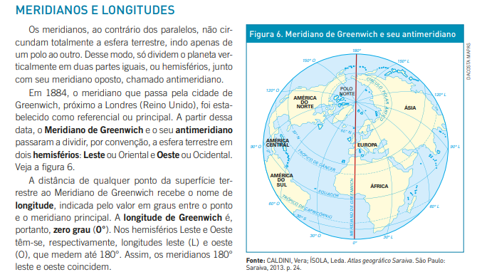
AULA – 03
TEMA: COORDENADAS E SIG E FUSO HORÁRIO

Slide 10
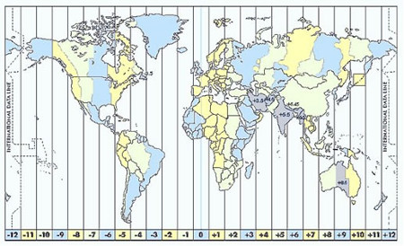
AULA – 03
TEMA: COORDENADAS E SIG E FUSO HORÁRIO
OESTE
LESTE
360º / 24H
15º = 1h

Slide 11
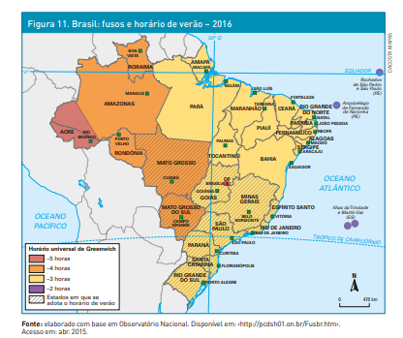
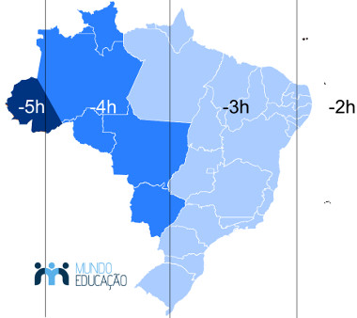
AULA – 03
TEMA: COORDENADAS E SIG E FUSO HORÁRIO
Até 1913, havia um único fuso horário no Brasil, quando o então presidente Hermes da Fonseca (1855-1923) estabeleceu quatro fusos. Essa configuração permaneceu inalterada até 3 de junho de 2008, quando foi excluído o quarto fuso por um projeto que defendia que a diferença de duas horas prejudicava o Acre econômica e culturalmente. Porém, essa mudança desagradou parte da população acriana, que em 2010 votou através de consulta popular pelo retorno ao antigo horário. Somente em 2013 o Brasil restabeleceu os quatro fusos: o Acre e 13 municípios da parte ocidental do Amazonas estão inseridos no quarto fuso.
FUSO HORÁRIO NO BRASIL
ATENÇÃO:
O 1º FUSO
NO BRASIL
ESTÁ FORA DO TERRITÓRIO CONTÍNUO, ELE ABRANGE SOMENTE AS ILHAS BRASILEIRAS

Slide 12
AULA – 03
TEMA: COORDENADAS E SIG E FUSO HORÁRIO
1° problema:
Brasília fica a 45°O de Greenwich e os relógios marcam 8 horas. Que horas serão na cidade de Rio Branco, AC que fica a 75°O?
Resp. 75 – 45 = 30/15 = 2 (diferença), logo 8-2=6 horas em Rio Branco.

Slide 13
AULA – 03
TEMA: COORDENADAS E SIG E FUSO HORÁRIO
2° problema:
Na cidade de Cruzeiro do Sul, AC a 60°W os relógios marcam 23 horas do dia 31/12/2008. Qual o dia e a hora em Fernando de Noronha (60W), que fica no primeiro fuso brasileiro, ou seja, -2 horas em relação a Greenwich?
Resp. 60 – 30=30/15 = 2 (diferença) 23 + 2 = 25 – 24 = 1 hora do dia 01/01/2009.

Slide 14
AULA – 03
TEMA: COORDENADAS E SIG E FUSO HORÁRIO
3° problema:
Suponha que em uma cidade A, localizada a 120°L de Greenwich, os relógios marquem 11:00 h. Que horas serão noutra cidade B, localizada a 75°L de Greenwich?
Resposta: 120 – 75 = 45/15 = 3, logo 11 – 3 = 8. São 8:00 na cidade B.

Slide 15
AULA – 03
TEMA: COORDENADAS E SIG E FUSO HORÁRIO
4° problema:
Um avião sai de Manaus, 3º fuso nacional às 12 horas com destino a Salvador que fica localizada no mesmo fuso de Brasília. O vôo tem duração de 5 horas. Que horas serão na capital baiana quando a aeronave aterrissar?
Resp. 60 – 45 = 15/15 = 1, logo 12 + 1 = 13 + 5 (viagem) = 18, serão 18:00h na capital baiana.

Slide 16
AULA – 03
TEMA: COORDENADAS E SIG E FUSO HORÁRIO
5° problema:
Na cidade de Londres os relógios marcam 18 horas. Em Tóquio, no mesmo momento, são 3horas da madrugada do dia seguinte. Qual a longitude da cidade japonesa em relação ao meridiano Inicial?
Resp. 18 – 24 (horas do dia)= 6 + 3 = 9x15 = 135º é a longitude da cidade japonesa.

Slide 17
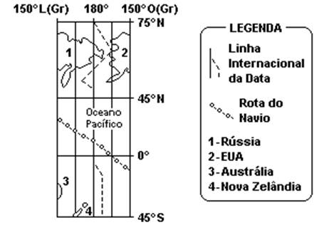
AULA – 03
TEMA: COORDENADAS E SIG E FUSO HORÁRIO
6° problema:
Observe a figura a seguir.
No dia 10 de janeiro, às 8h, um navio cargueiro, em sua rota, cruza a Linha Internacional da Data no sentido Oeste (Gr).
Após ter cruzado a referida linha, que dia e hora local são registrados no navio?
a) 9 de janeiro, 7h. b) 9 de janeiro, 8h.
c) 10 de janeiro, 9h. d) 10 de janeiro, 10h.

